Slide 1


Chủ đề: Red-Black Tree
CS523 – Cấu trúc dữ liệu và giải thuật nâng cao
Page 1
SỬA BÀI TẬP CỦA NHÓM 14
Ngày báo cáo: 16/12/2023
GVHD: ThS. Nguyễn Thanh Sơn

Slide 2
NHÓM 14
CS523 – Cấu trúc dữ liệu và giải thuật nâng cao
Page 2
Thành viên nhóm:
Mai Phước Lợi - 19521769
Nguyễn Thái Thành Long – 21520334
Link demo + slide: https://github.com/maiphuocloi01/CS523.O11

Slide 3
BÁO CÁO TÌNH HÌNH LÀM BÀI TẬP
CS523 – Cấu trúc dữ liệu và giải thuật nâng cao
Page 3
- Số lượng bài tập: 3 – Deadline: 22/12/2023
- Số lượng nhóm nộp: 1/16
+ Nhóm nộp: Nhóm 8

Slide 4
SỬA BÀI TẬP
01
02
03
Page 4
Bài 1
Bài 2
Bài 3

Slide 5
Bài 01:
Chủ đề: Red-Black Tree
Page 5
Trình bày dưới dạng mã giả việc thực hiện Xoay cây bên trái (Left-Rotate) và Xoay cây bên phải (Right-Rotate) trong Red-Black Tree
CS523 – Cấu trúc dữ liệu và giải thuật nâng cao

Slide 6
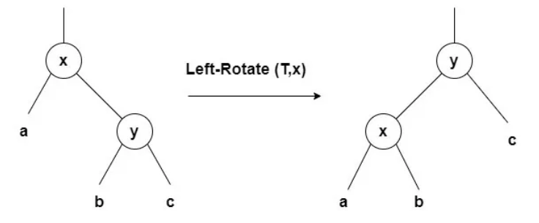
Bài 01:
Chủ đề: Red-Black Tree
Page 6
Trình bày dưới dạng mã giả việc thực hiện Xoay cây bên trái (Left-Rotate) và Xoay cây bên phải (Right-Rotate) trong Red-Black Tree
CS523 – Cấu trúc dữ liệu và giải thuật nâng cao

Slide 7
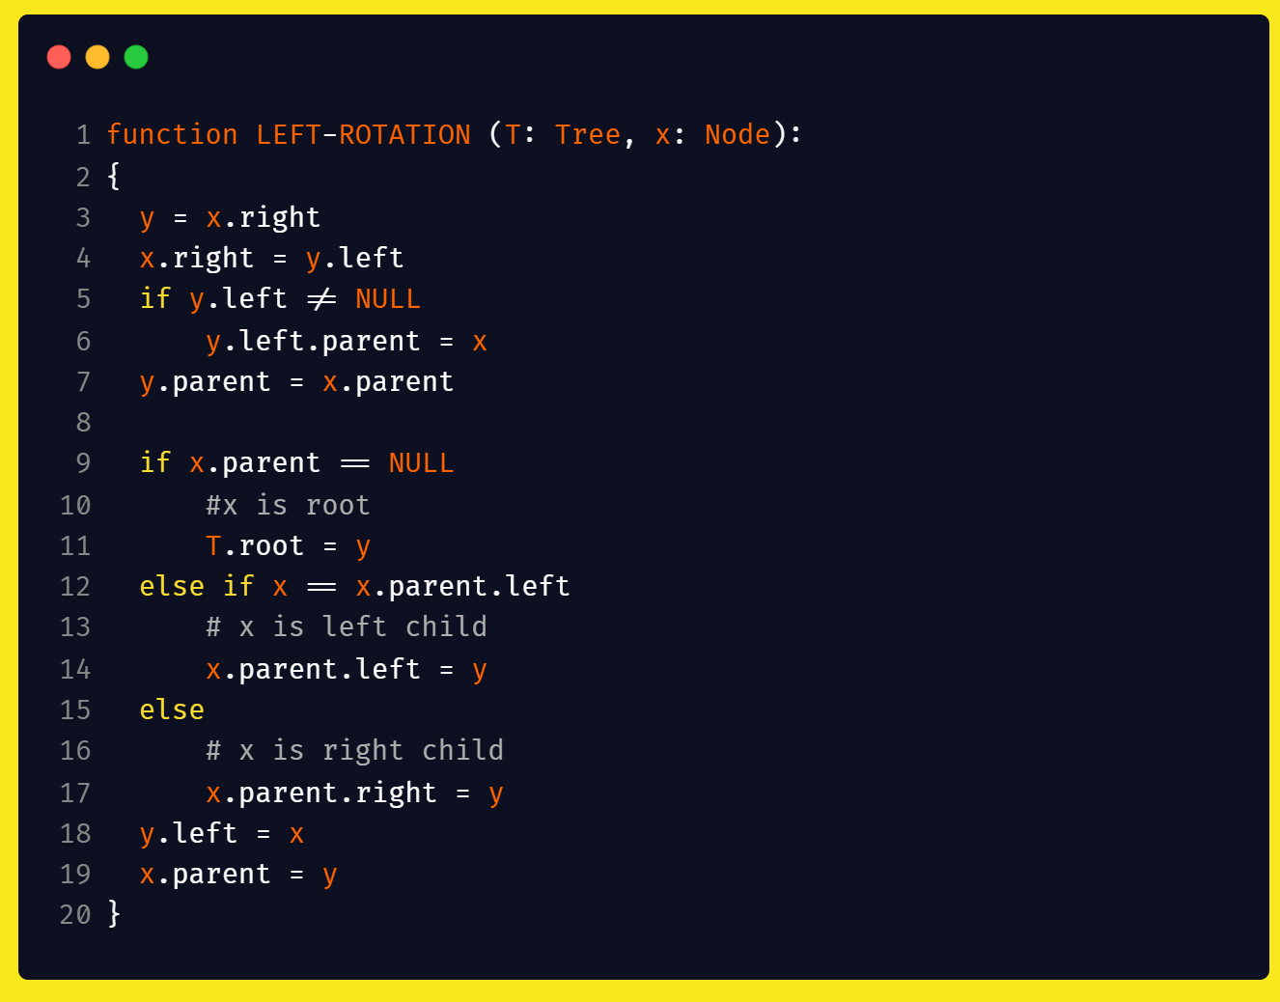
Bài 01:
Chủ đề: Red-Black Tree
Page 7
Trình bày dưới dạng mã giả việc thực hiện Xoay cây bên trái (Left-Rotate) và Xoay cây bên phải (Right-Rotate) trong Red-Black Tree
Nguồn Source code: https://www.codesdope.com/course/data-structures-red-black-trees-insertion/

Slide 8
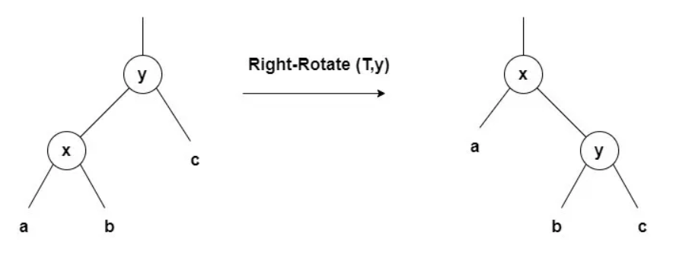
Bài 01:
Chủ đề: Red-Black Tree
Page 8
Trình bày dưới dạng mã giả việc thực hiện Xoay cây bên trái (Left-Rotate) và Xoay cây bên phải (Right-Rotate) trong Red-Black Tree
CS523 – Cấu trúc dữ liệu và giải thuật nâng cao

Slide 9
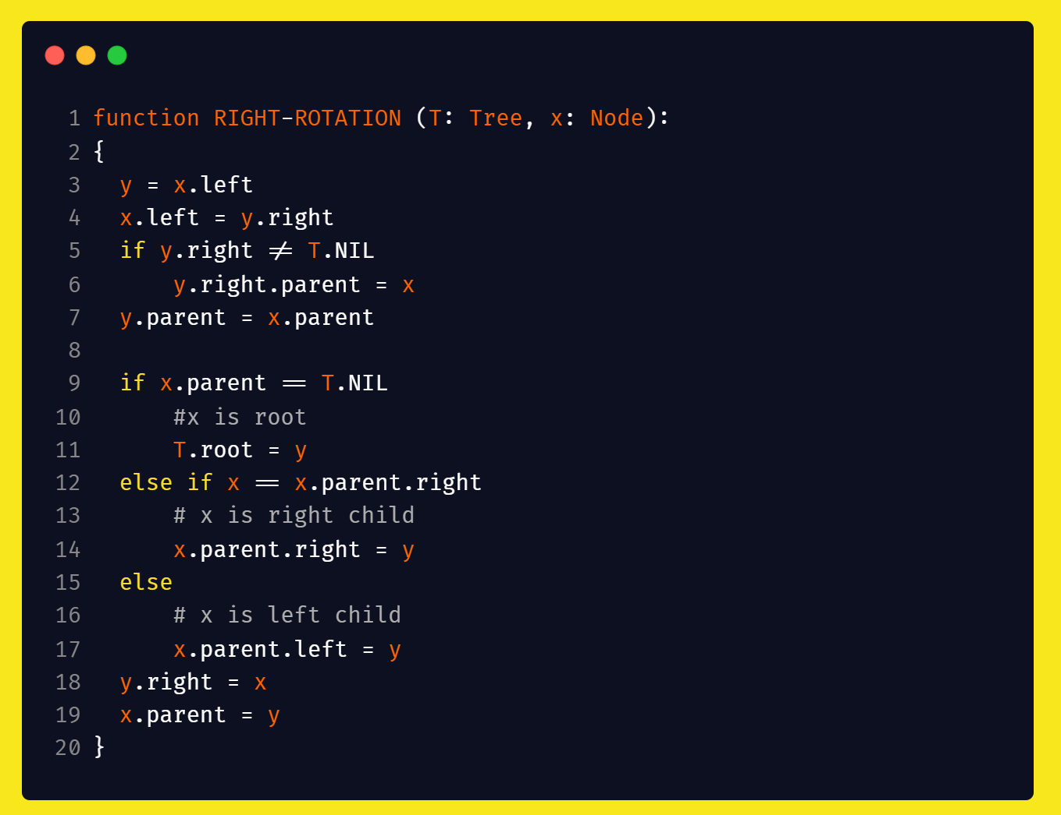
Bài 01:
Chủ đề: Red-Black Tree
Page 9
Trình bày dưới dạng mã giả việc thực hiện Xoay cây bên trái (Left-Rotate) và Xoay cây bên phải (Right-Rotate) trong Red-Black Tree
Nguồn Source code: https://www.codesdope.com/course/data-structures-red-black-trees-insertion/

Slide 10
Bài 02:
Chủ đề: Red-Black Tree
Page 10
Xây dựng cây Red-Black Tree bằng cách thêm các giá trị lần lượt: 40, 86, 67, 53, 71, 56, 89, 92, 47, 96
CS523 – Cấu trúc dữ liệu và giải thuật nâng cao

Slide 11
Bài 02:
Chủ đề: Red-Black Tree
Page 11
Xây dựng cây Red-Black Tree bằng cách thêm các giá trị lần lượt: 40, 86, 67, 53, 71, 56, 89, 92, 47, 96
40
NIL
NIL
Node được thêm vào
Cây Đỏ-Đen
CS523 – Cấu trúc dữ liệu và giải thuật nâng cao

Slide 12
Bài 02:
Chủ đề: Red-Black Tree
Page 12
Xây dựng cây Red-Black Tree bằng cách thêm các giá trị lần lượt: 40, 86, 67, 53, 71, 56, 89, 92, 47, 96
86
40
NIL
NIL
NIL
NIL
Node được thêm vào
Cây rơi vào trường hợp 1 – Node gốc màu đỏ
CS523 – Cấu trúc dữ liệu và giải thuật nâng cao

Slide 13
Bài 02:
Chủ đề: Red-Black Tree
Page 13
Xây dựng cây Red-Black Tree bằng cách thêm các giá trị lần lượt: 40, 86, 67, 53, 71, 56, 89, 92, 47, 96
40
67
86
NIL
NIL
NIL
NIL
NIL
Node được thêm vào
Cây Đỏ-Đen
CS523 – Cấu trúc dữ liệu và giải thuật nâng cao

Slide 14
Bài 02:
Chủ đề: Red-Black Tree
Page 14
Xây dựng cây Red-Black Tree bằng cách thêm các giá trị lần lượt: 40, 86, 67, 53, 71, 56, 89, 92, 47, 96
40
86
NIL
67
NIL
NIL
NIL
Node được thêm vào
Cây rơi vào trường hợp 4 – 4.2. Right Left Case
Cây Đỏ-Đen
CS523 – Cấu trúc dữ liệu và giải thuật nâng cao

Slide 15
Bài 02:
Chủ đề: Red-Black Tree
Page 15
Xây dựng cây Red-Black Tree bằng cách thêm các giá trị lần lượt: 40, 86, 67, 53, 71, 56, 89, 92, 47, 96
40
67
NIL
86
NIL
NIL
NIL
Node được thêm vào
Cây rơi vào trường hợp 3 – Right Right case
CS523 – Cấu trúc dữ liệu và giải thuật nâng cao

Slide 16
Bài 02:
Chủ đề: Red-Black Tree
Page 16
Xây dựng cây Red-Black Tree bằng cách thêm các giá trị lần lượt: 40, 86, 67, 53, 71, 56, 89, 92, 47, 96
67
53
86
40
NIL
NIL
NIL
NIL
NIL
NIL
Node được thêm vào
Cây Đỏ-Đen
CS523 – Cấu trúc dữ liệu và giải thuật nâng cao

Slide 17
Bài 02:
Chủ đề: Red-Black Tree
Page 17
Xây dựng cây Red-Black Tree bằng cách thêm các giá trị lần lượt: 40, 86, 67, 53, 71, 56, 89, 92, 47, 96
67
40
86
53
NIL
NIL
NIL
NIL
NIL
Node được thêm vào
Cây rơi vào trường hợp 2 – Node X’s uncle màu đỏ
CS523 – Cấu trúc dữ liệu và giải thuật nâng cao

Slide 18
Bài 02:
Chủ đề: Red-Black Tree
Page 18
Xây dựng cây Red-Black Tree bằng cách thêm các giá trị lần lượt: 40, 86, 67, 53, 71, 56, 89, 92, 47, 96
67
71
40
86
NIL
NIL
53
NIL
NIL
NIL
NIL
NIL
Node được thêm vào
Cây Đỏ-Đen
CS523 – Cấu trúc dữ liệu và giải thuật nâng cao

Slide 19
Bài 02:
Chủ đề: Red-Black Tree
Page 19
Xây dựng cây Red-Black Tree bằng cách thêm các giá trị lần lượt: 40, 86, 67, 53, 71, 56, 89, 92, 47, 96
67
56
40
86
53
71
NIL
NIL
NIL
NIL
NIL
NIL
NIL
NIL
Node được thêm vào
Cây Đỏ-Đen
CS523 – Cấu trúc dữ liệu và giải thuật nâng cao

Slide 20
Bài 02:
Chủ đề: Red-Black Tree
Page 20
Xây dựng cây Red-Black Tree bằng cách thêm các giá trị lần lượt: 40, 86, 67, 53, 71, 56, 89, 92, 47, 96
67
40
86
56
53
71
NIL
NIL
NIL
NIL
56
NIL
NIL
NIL
NIL
NIL
Node được thêm vào
Cây rơi vào trường hợp 3 – 3.2. Right Right Case
CS523 – Cấu trúc dữ liệu và giải thuật nâng cao

Slide 21
Bài 02:
Chủ đề: Red-Black Tree
Page 21
Xây dựng cây Red-Black Tree bằng cách thêm các giá trị lần lượt: 40, 86, 67, 53, 71, 56, 89, 92, 47, 96
67
89
86
53
40
56
NIL
NIL
71
NIL
NIL
NIL
NIL
NIL
NIL
NIL
Node được thêm vào
CS523 – Cấu trúc dữ liệu và giải thuật nâng cao

Slide 22
Bài 02:
Chủ đề: Red-Black Tree
Page 22
Xây dựng cây Red-Black Tree bằng cách thêm các giá trị lần lượt: 40, 86, 67, 53, 71, 56, 89, 92, 47, 96
67
53
86
92
40
56
71
89
NIL
NIL
NIL
NIL
NIL
NIL
NIL
NIL
NIL
NIL
Node được thêm vào
CS523 – Cấu trúc dữ liệu và giải thuật nâng cao

Slide 23
Bài 02:
Chủ đề: Red-Black Tree
Page 23
Xây dựng cây Red-Black Tree bằng cách thêm các giá trị lần lượt: 40, 86, 67, 53, 71, 56, 89, 92, 47, 96
67
53
86
40
56
71
89
92
NIL
NIL
NIL
NIL
NIL
NIL
NIL
NIL
NIL
Node được thêm vào
Cây rơi vào trường hợp 3 – 3.2. Right Right Case
CS523 – Cấu trúc dữ liệu và giải thuật nâng cao

Slide 24
Bài 02:
Chủ đề: Red-Black Tree
Page 24
Xây dựng cây Red-Black Tree bằng cách thêm các giá trị lần lượt: 40, 86, 67, 53, 71, 56, 89, 92, 47, 96
67
53
86
47
40
56
71
89
92
NIL
NIL
NIL
NIL
NIL
NIL
NIL
NIL
NIL
NIL
NIL
Node được thêm vào
Cây rơi vào trường hợp 2 – Node X’s uncle màu đỏ
CS523 – Cấu trúc dữ liệu và giải thuật nâng cao

Slide 25
Bài 02:
Chủ đề: Red-Black Tree
Page 25
Xây dựng cây Red-Black Tree bằng cách thêm các giá trị lần lượt: 40, 86, 67, 53, 71, 56, 89, 92, 47, 96
67
53
86
96
40
56
71
89
47
92
NIL
NIL
NIL
NIL
NIL
NIL
NIL
NIL
NIL
NIL
NIL
NIL
Node được thêm vào
Cây rơi vào trường hợp 2 – Node X’s uncle màu đỏ
CS523 – Cấu trúc dữ liệu và giải thuật nâng cao

Slide 26
Bài 02:
Chủ đề: Red-Black Tree
Page 26
Xây dựng cây Red-Black Tree bằng cách thêm các giá trị lần lượt: 40, 86, 67, 53, 71, 56, 89, 92, 47, 96
67
53
86
40
56
71
89
47
92
NIL
NIL
NIL
NIL
NIL
NIL
96
NIL
NIL
NIL
Cây rơi vào trường hợp 3 – 3.1. Right Right case
NIL
NIL
CS523 – Cấu trúc dữ liệu và giải thuật nâng cao

Slide 27
Bài 02:
Chủ đề: Red-Black Tree
Page 27
Xây dựng cây Red-Black Tree bằng cách thêm các giá trị lần lượt: 40, 86, 67, 53, 71, 56, 89, 92, 47, 96
67
53
86
40
56
71
92
47
89
96
NIL
NIL
NIL
NIL
NIL
NIL
NIL
NIL
NIL
NIL
NIL
Cây rơi vào trường hợp 3 – 3.1. Right Right case
CS523 – Cấu trúc dữ liệu và giải thuật nâng cao

Slide 28
Bài 03:
Chủ đề: Red-Black Tree
Page 28
67
53
86
40
56
71
92
47
89
96
NIL
NIL
NIL
NIL
NIL
NIL
NIL
NIL
NIL
NIL
NIL
Với cây thực hiện ở bài 2. Thực hiện xóa lần lượt các node: 47, 53, 92, 71, 40, 67
CS523 – Cấu trúc dữ liệu và giải thuật nâng cao

Slide 29
Bài 03:
Chủ đề: Red-Black Tree
Page 29
Với cây thực hiện ở bài 2. Thực hiện xóa lần lượt các node: 47, 53, 92, 71, 40, 67
Xóa 47
67
53
86
40
56
71
92
47
89
96
NIL
NIL
NIL
NIL
NIL
NIL
NIL
NIL
NIL
NIL
NIL
Trường hợp Xóa: Trường hợp 1 – Nếu u hoặc v có màu đỏ
CS523 – Cấu trúc dữ liệu và giải thuật nâng cao

Slide 30
Bài 03:
Chủ đề: Red-Black Tree
Page 30
Với cây thực hiện ở bài 2. Thực hiện xóa lần lượt các node: 47, 53, 92, 71, 40, 67
Xóa 53
67
53
86
40
56
71
92
89
96
NIL
NIL
NIL
NIL
NIL
NIL
NIL
NIL
NIL
NIL
Trường hợp Xóa: Trường hợp 1 – Nếu u hoặc v có màu đỏ
CS523 – Cấu trúc dữ liệu và giải thuật nâng cao

Slide 31
Bài 03:
Chủ đề: Red-Black Tree
Page 31
Với cây thực hiện ở bài 2. Thực hiện xóa lần lượt các node: 47, 53, 92, 71, 40, 67
Xóa 53
67
Lựa phần tử thay thế 53 -> Chọn 40
40
86
53
56
71
92
89
96
NIL
NIL
NIL
NIL
NIL
NIL
NIL
NIL
NIL
NIL
Trường hợp Xóa: Trường hợp 2.1.2. Nếu node s màu đen và 2 con của node s màu đen
CS523 – Cấu trúc dữ liệu và giải thuật nâng cao

Slide 32
Bài 03:
Chủ đề: Red-Black Tree
Page 32
Với cây thực hiện ở bài 2. Thực hiện xóa lần lượt các node: 47, 53, 92, 71, 40, 67
Xóa 53
67
Lựa phần tử thay thế 53 -> Chọn 40
40
86
56
71
92
NIL
89
96
NIL
NIL
NIL
NIL
NIL
NIL
NIL
NIL
Trường hợp Xóa: Trường hợp 2.1.2. Nếu node s màu đen và 2 con của node s màu đen
CS523 – Cấu trúc dữ liệu và giải thuật nâng cao

Slide 33
Bài 03:
Chủ đề: Red-Black Tree
Page 33
Với cây thực hiện ở bài 2. Thực hiện xóa lần lượt các node: 47, 53, 92, 71, 40, 67
Xóa 53
67
Lựa phần tử thay thế 53 -> Chọn 40
40
86
56
71
92
NIL
89
96
NIL
NIL
NIL
NIL
NIL
NIL
NIL
NIL
Chọn node 89 là phần tử thế mạng cho node 92 có 2 phần tử con.
CS523 – Cấu trúc dữ liệu và giải thuật nâng cao

Slide 34
Bài 03:
Chủ đề: Red-Black Tree
Page 34
Với cây thực hiện ở bài 2. Thực hiện xóa lần lượt các node: 47, 53, 92, 71, 40, 67
Xóa 92
67
40
86
56
71
92
NIL
89
96
NIL
NIL
NIL
NIL
NIL
NIL
NIL
NIL
Chọn node 89 là phần tử thế mạng cho node 92 có 2 phần tử con.
CS523 – Cấu trúc dữ liệu và giải thuật nâng cao

Slide 35
Bài 03:
Chủ đề: Red-Black Tree
Page 35
Với cây thực hiện ở bài 2. Thực hiện xóa lần lượt các node: 47, 53, 92, 71, 40, 67
Xóa 92
67
40
86
56
71
89
NIL
92
96
NIL
NIL
NIL
NIL
NIL
NIL
NIL
NIL
Trường hợp Xóa: Trường hợp 1: Nếu u hoặc v có màu đỏ
CS523 – Cấu trúc dữ liệu và giải thuật nâng cao

Slide 36
Bài 03:
Chủ đề: Red-Black Tree
Page 36
Với cây thực hiện ở bài 2. Thực hiện xóa lần lượt các node: 47, 53, 92, 71, 40, 67
Xóa 92
67
40
86
56
71
89
NIL
96
NIL
NIL
NIL
NIL
NIL
NIL
NIL
Trường hợp Xóa: Trường hợp 1: Nếu u hoặc v có màu đỏ
CS523 – Cấu trúc dữ liệu và giải thuật nâng cao

Slide 37
Bài 03:
Chủ đề: Red-Black Tree
Page 37
Với cây thực hiện ở bài 2. Thực hiện xóa lần lượt các node: 47, 53, 92, 71, 40, 67
Xóa 71
67
40
86
56
71
89
NIL
96
NIL
NIL
NIL
NIL
NIL
NIL
NIL
Trường hợp Xóa: Trường hợp 2.1.1: Nếu node s màu đen và 1 trong 2 con của node s là màu đỏ
CS523 – Cấu trúc dữ liệu và giải thuật nâng cao

Slide 38
Bài 03:
Chủ đề: Red-Black Tree
Page 38
Với cây thực hiện ở bài 2. Thực hiện xóa lần lượt các node: 47, 53, 92, 71, 40, 67
Xóa 71
67
40
86
56
89
NIL
NIL
96
NIL
NIL
NIL
NIL
NIL
Trường hợp Xóa: Trường hợp 2.1.1: Nếu node s màu đen và 1 trong 2 con của node s là màu đỏ
CS523 – Cấu trúc dữ liệu và giải thuật nâng cao

Slide 39
Bài 03:
Chủ đề: Red-Black Tree
Page 39
Với cây thực hiện ở bài 2. Thực hiện xóa lần lượt các node: 47, 53, 92, 71, 40, 67
Xóa 71
67
40
89
56
86
96
NIL
NIL
NIL
NIL
NIL
NIL
NIL
Trường hợp Xóa: Trường hợp 2.1.1: Nếu node s màu đen và 2 con của node s màu đen
CS523 – Cấu trúc dữ liệu và giải thuật nâng cao

Slide 40
Bài 03:
Chủ đề: Red-Black Tree
Page 40
Với cây thực hiện ở bài 2. Thực hiện xóa lần lượt các node: 47, 53, 92, 71, 40, 67
Xóa 40
67
40
89
56
86
NIL
96
NIL
NIL
NIL
NIL
NIL
NIL
Trường hợp Xóa: Trường hợp 1: Nếu u hoặc v có màu đỏ
CS523 – Cấu trúc dữ liệu và giải thuật nâng cao

Slide 41
Bài 03:
Chủ đề: Red-Black Tree
Page 41
Với cây thực hiện ở bài 2. Thực hiện xóa lần lượt các node: 47, 53, 92, 71, 40, 67
Xóa 40
67
56
89
86
96
NIL
NIL
NIL
NIL
NIL
NIL
CS523 – Cấu trúc dữ liệu và giải thuật nâng cao

Slide 42
Bài 03:
Chủ đề: Red-Black Tree
Page 42
Với cây thực hiện ở bài 2. Thực hiện xóa lần lượt các node: 47, 53, 92, 71, 40, 67
Xóa 67
67
56
89
86
96
NIL
NIL
NIL
NIL
NIL
NIL
Lựa chọn phần tử 56 để thay thế phần tử 67
CS523 – Cấu trúc dữ liệu và giải thuật nâng cao

Slide 43
Bài 03:
Chủ đề: Red-Black Tree
Page 43
Với cây thực hiện ở bài 2. Thực hiện xóa lần lượt các node: 47, 53, 92, 71, 40, 67
Xóa 67
56
67
89
86
96
NIL
NIL
NIL
NIL
NIL
NIL
Trường hợp Xóa: Trường hợp 2.1.3. Nếu node s màu đỏ
CS523 – Cấu trúc dữ liệu và giải thuật nâng cao

Slide 44
Bài 03:
Chủ đề: Red-Black Tree
Page 44
Với cây thực hiện ở bài 2. Thực hiện xóa lần lượt các node: 47, 53, 92, 71, 40, 67
Xóa 67
56
89
NIL
86
96
NIL
NIL
NIL
NIL
Trường hợp Xóa: Trường hợp 2.1.3. Nếu node s màu đỏ
CS523 – Cấu trúc dữ liệu và giải thuật nâng cao

Slide 45
Bài 03:
Chủ đề: Red-Black Tree
Page 45
Với cây thực hiện ở bài 2. Thực hiện xóa lần lượt các node: 47, 53, 92, 71, 40, 67
Xóa 67
89
56
96
86
NIL
NIL
NIL
NIL
NIL
Trường hợp Xóa: Trường hợp 2.1.3. Nếu node s màu đỏ
CS523 – Cấu trúc dữ liệu và giải thuật nâng cao

Slide 46
Bài 03:
Chủ đề: Red-Black Tree
Page 46
Với cây thực hiện ở bài 2. Thực hiện xóa lần lượt các node: 47, 53, 92, 71, 40, 67
Xóa 67
89
56
96
86
NIL
NIL
NIL
NIL
NIL
CS523 – Cấu trúc dữ liệu và giải thuật nâng cao

Slide 47
Thanks for watching!
Page 47
Nhóm thuyết trình xin gửi lời cảm ơn thầy và các bạn đã quan tâm, theo dõi, đặt câu hỏi cũng như tham gia Quiz của nhóm.
Please keep this slide for attribution

